Slide 1
《平凡的世界》
爱生活 爱文艺
爱知识 爱阅读
分享人：优页PPT

Slide 2
https://www.youyedoc.com/
路遥的平凡的世界不是惊涛骇浪的传奇
而是平凡而宁静的最真实的生活

Slide 3
书籍介绍
目 录
内容简介
人物评价
书 评
读书感悟

Slide 4
《书籍介绍》

Slide 5
平凡的世界
《平凡的世界》是路遥创作的一部现实主义的长篇巨著，全景式地表现中国当代城乡社会生活。全书共三部，作者在近十年黄土高原的广阔背景上，通过复杂的矛盾纠葛，以孙少安和孙少平两兄弟为中心，刻画了社会各阶层众多普通人的形象——劳动与爱情，挫折与追求，痛苦与欢乐，日常生活与巨大社会冲突纷繁地交织在一起，深刻地展示了普通人在大时代历史进程中所走过的艰难曲折的道路；读来令人荡气回肠，不忍释卷。被誉为“茅盾文学奖皇冠上的明珠，激励千万青年的不朽经典”。

Slide 6
主要人物
孙少安&贺秀莲（虎子、燕子）
少安*润叶
孙兰花&王满银（猫蛋、狗蛋）
少平*金波 （朋友）
孙少平&金秀，
少平*田晓霞
田润叶&李向前（李乐）
少平*侯玉英

Slide 7
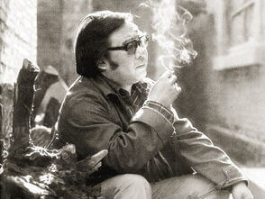
作者简介
路遥（1949—1992），原名王卫国，1949年12月3日生于陕西榆林市清涧县一个贫困的农民家庭，7岁时因为家里困难被过继给延川县农村的伯父。曾在延川县立中学学习，1969年回乡务农。这段时间里他做过许多临时性的工作，并在农村一所小学中教过一年书。1973年进入延安大学中文系学习，其间开始文学创作。

Slide 8
主要作品
《在困难的日子里》
《你怎么也想不到》
《黄叶在秋风中飘落》
《我与六叔的五次见面》
《平凡的世界》
《早晨从中午开始》
《人生》

Slide 9
《内容简介》

Slide 10
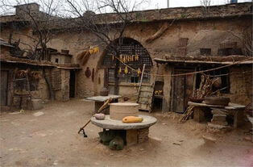
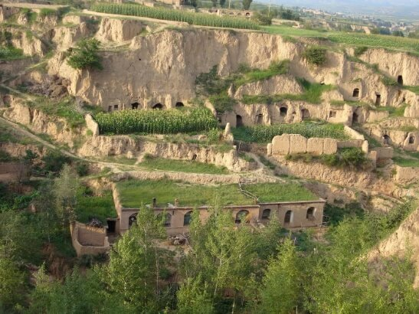
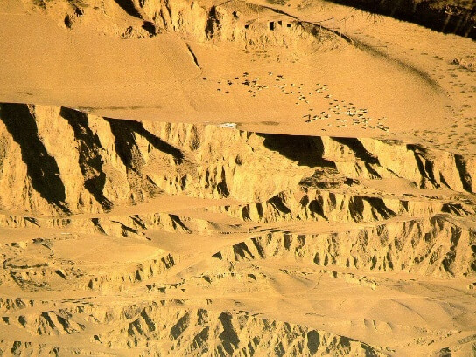
写作背景
小说以陕北黄土高原双水岭孙、田、金三个家族两代人的命运为中心，反映了从文革后期到改革初期中国近10年间城乡社会生活的巨大历史性变迁。

Slide 11
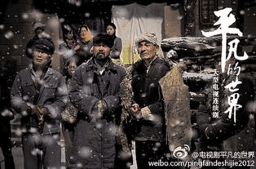
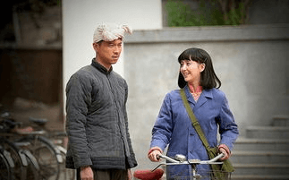
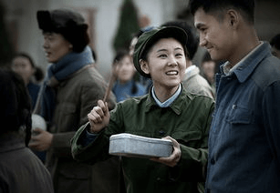
写作背景
小说以陕北黄土高原双水岭孙、田、金三个家族两代人的命运为中心，反映了从文革后期到改革初期广阔的社会面貌。劳动与爱情，挫折与追求，痛苦与欢乐，日常生活与巨大社会冲突，纷繁地交织在一起，深刻地展示了普通人在大时代历史进程中所走过的艰难曲折的道路；既流露出作者对家乡父老温馨动人 的情愫，又体现了作者对社会、对历史、对生活、对人生富有哲理性的深刻思考和理解。

Slide 12
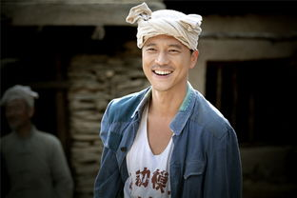
写作背景
小说以孙少安和孙少平两兄弟为中心，以整个社会的变迁、思想的转型为背景，通过复杂的矛盾纠葛，刻画了社会各阶层普通人们的形象，成功地塑造了孙少安和孙少平这些为生活默默承受着人生苦难的人们，在这里人性的自尊、自强与自信，人生的苦难与拼搏，挫折与追求，痛苦与欢乐，纷繁地交织，深刻地展示了普通人在大时代历史进程中所走过的艰难曲折的道路。
线索一
线索二
孙少安从一名普通农民走向农民企业家，办窑厂，建学校的道路。
孙少平从农村走向城市的奋斗史、生活史、爱情史和心灵史。

Slide 13
三部曲
1975年孙少平到原西县高中读书，他贫困，自尊；期间结识了县革委副主任田福军女儿田晓霞，少平高中毕业，回到家乡做了一名教师。但他并没有消沉，他与田晓霞建立了友情，在晓霞帮助下关注着外部世界。
第一部
孙少平从漂泊的揽工汉成为正式的建筑工人，最后又获得了当煤矿工人的机遇，他的女友田晓霞从师专毕业后到省报当了记者。1979年十一届三中全会，孙少安建窑烧砖，成了公社的“冒尖户”。
第二部
1985年孙少安的砖窑也有了很大发展，同时他积极帮助村民致富，捐资建学校。孙少平成为了一名优秀的煤矿工人，而他的女友田晓霞却因抗洪救灾英勇牺牲，孙少平从悲痛中走出，重新回到矿山，迎接新的生活与挑战。
第三部

Slide 14
映射思想
责任
负重前行的跋涉者
奋斗
平凡世界的精神斗士

Slide 15
《人物点评》

Slide 16
人物点评——孙少安
孙少安是背负最沉重包袱的人，凭借着“精明强悍和可怕的吃苦精神”被推选为生产队长，成为双水村的“能人”。正是在他的庇护下，弟弟和妹妹才得以完成学业，姐姐一家尚能够勉强度日。而弟弟孙少平之所以敢放心到外面“闯世事”，前提也是有哥哥在，他的“后方”就平安无事。
孙少安，他选取做庄稼汉，做商人，都是命运推着他走的，可他每一步都走的那么艰辛，那么激昂，也走的那么完满。在他心中，生活就是奋斗，而奋斗的最终目标不是别的，是吃的饱，穿的暖，在人前活的有尊严。他做到了。
孙少安

Slide 17
人物点评——孙少平
孙少平是位有知识的现代农民，属于奋斗型的人物，从学生时代的"非洲人"到成年时代的"揽工汉"，他经历的是艰苦卓绝的人生奋斗，然而在痛苦与磨砺中，他构成了一种对苦难的骄傲感、崇高感。
孙少平
孙少平走过的路都是布满荆棘的：学生时代缺吃少穿，使他难堪，毕业后外出闯荡，做小工，背石头，肩膀经常被石头压得溃烂，但是还要面临失业和露宿街头的困境，后来招工进入煤矿，面对的仍然是高强度、极其危险的体力活和恶劣的生活环境，当他一次次陷入生活的困境时，硬是靠着坚韧不拔的毅力不断的鼓舞自己 。在建筑工地上，经受着身体和精神上的双重压迫，但他毫不气馁，忍辱负重，他完全可以回去与哥哥一起经营砖厂但他有自己独特的生活思考。不怕生活给他出尽的各种难题，他说过,“自己经历千辛万苦而酿造出的生活之蜜，肯定比轻易而取得来的更有滋味。”他有敢于主宰自我命运的勇气，敢于挑战现实困难和未知世界的胆识。

Slide 18
《书评》

Slide 19
书评
路遥获得了这个世界里数以亿计的普通人的尊敬和崇拜，他沟通了这个世界的人们和地球人类的情感。——陈忠实
他是一个优秀的作家，他是一个出色的政治家，他是一个气势磅礴的人。但他是夸父，倒在干渴的路上。他的文学就像火一样燃出炙人的灿烂的光焰。——贾平凹
这是唯一一本能真正感动我的书，十年来我都不敢看第二遍，平凡的世界十分令人感动，“平凡但不平庸”。在农村中的那些人那些事会让人找到方向找到支持……人生，就是当有一天，你要离去的时候，回首往事，你不会因碌碌无为而后悔……——杨云
十几年前从中央人民广播电台听到《平凡的世界》，绝对是一个现实版的励志故事，它好像实实在在地就发生在自己身边，我的性格、我的追求、我的生活无不深受影响。感谢路遥！书中的孙少平远比现在的那些明星更适合作年轻人的偶像。——李汉涛

Slide 20
书评
把生活的苦难、残酷和卑微描写出来，是路遥的特色，许多作家都能这样做。而能够把年轻人的贫穷和窘迫写得如此无辜、纯洁甚至可爱，这才是路遥的不同凡响之处。只有明白了作家对贫穷的这种诗意的态度，才理解路遥的作品。而路遥难能可贵的是，当他成名以后，他并没有忘记过去的苦难，而是更加猛烈地要把过去思考的东西喷发出来，所以才有了《人生》到《平凡的世界》这样的跳跃。他特别想超越活着的本身，特别想超越这种卑微和辛酸去挖掘人生的诗意。那么这种诗意过去顽强支撑他生存，也是他创作的通灵宝玉。

Slide 21
《读书感悟》

Slide 22
什么是平凡？
没有辉煌灿烂的人生
没有一般人所渴望的成功
平凡就是碗里的咸菜，平凡就是一杯白开水
总之平凡，就是能想到的一切最一般的东西。

Slide 23
什么是平凡？
平凡，是生活的本色。我们每一个人，对于这个浩缈的世界来说，都十分渺小、脆弱、微不足道。这个世界也是平凡的，悲与欢、生与死、穷与富、世事的变更，于历史的长河来说，无非是些平凡事。

Slide 24
什么是平凡？
劳动着是幸福的，无论在哪个时代。《平凡的世界》用白纸黑字的告诉我们这样的人生真谛。它响亮的提出，人，无论在什么位置，无论多么贫寒，只要一颗火热的心在，只要能热爱生活，上帝对他就是平等的。只有作一名劳动者，不把不幸当作负担，才能去做生活的主人，用自己真诚的心去体验，毕竟生命属于我们只有一次。
这是一个平凡的世界，这里是一个平凡的环境，这里却是一群不平凡的人的自强不息的奋斗史。
《平凡的世界》这一部伟大的巨著，为我们解说了平凡和苦难，阐释了生活的意义。

Slide 25
谢谢观看！
爱生活 爱文艺
爱知识 爱阅读
分享人：优页PPT

